Slide 1




TRƯỜNG TIỂU HỌC GIANG BIÊN
MÔN : TOÁN
Luyện tập chung (trang 83)

Slide 2
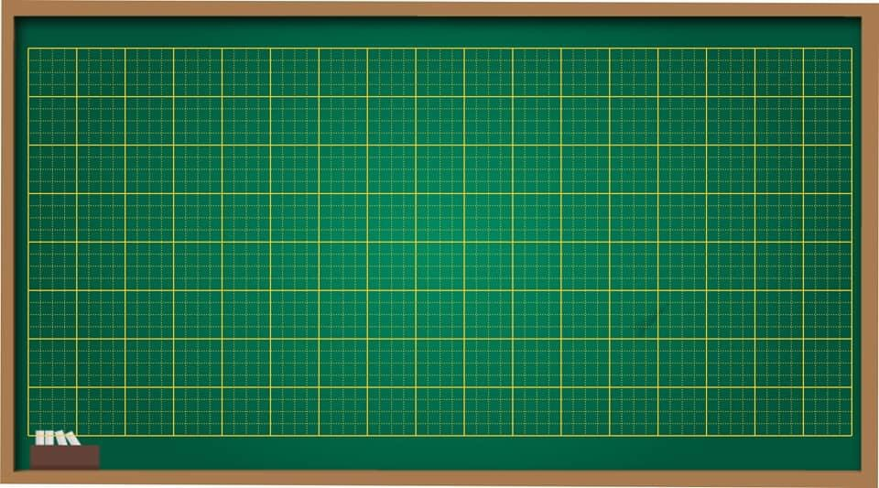
Thứ ngày tháng năm 2021
Toán
Luyện tập chung
www.themegallery.com

Slide 3

Khởi động
Tính giá trị biểu thức
67 - ( 27 + 10)
421 – 200 x 2
= 67 - 37
= 421 - 400
= 30
= 21

Slide 4
Bài 1: Tính giá trị biểu thức:
a) 324 – 20 + 61
188 + 12 – 50
= 304 + 61
= 200 – 50
= 365
= 150
b) 21 × 3 : 9
40 : 2 × 6
= 63 : 9
= 20 × 6
= 7
= 120
Biểu thức chứa phép tính cộng, trừ hoặc nhân, chia ta thực hiện tính thế nào?
Biểu thức chứa phép tính cộng, trừ hoặc nhân, chia ta thực hiện từ trái qua phải

Slide 5
Bài 2: Tính giá trị của biểu thức:
a) 15 + 7 × 8
b) 90 + 28 : 2
= 15 + 56
= 90 + 14
= 71
= 104
201 + 39 : 3
564 – 10 × 4
= 201 + 13
= 564 – 40
= 214
= 524
Biểu thức chứa cả phép tính cộng, trừ, nhân, chia ta thực hiện tính thế nào?
Biểu thức chứa cả phép tính cộng, trừ, nhân, chia ta thực hiện tính nhân chia trước, cộng trừ sau.

Slide 6
Bài 3: Tính giá trị của biểu thức:
a) 123 × (42 – 40)
b) 72 × ( 2 x 4)
= 123 × 2
= 72 × 8
= 246
= 576
(100 + 11) × 9
b) 64 : ( 8 : 4)
= 111 × 9
= 64 : 2
= 999
= 32
Biểu thức chứa dấu ngoặc ta thực hiện tính thế nào?
Biểu thức chứa dấu ngoặc ta thực hiện tính trong ngoặc trước.

Slide 7
Bài 4 : Mỗi số trong ô vuông là giá trị của biểu thức nào?
86 – (81 - 31)
90 + 70 × 2
142 - 42 : 2
230
36
280
50
121
(142 – 42) : 2
56 × (17 – 12)

Slide 8


